Slide 1
Сучасний літературний
процес
Презентацію підготувала
учениця 11-А класу
Трачук Олеся

Slide 2

художня література кінця
ХХ – початку Ххі ст. змушена виживати в умовах жорстокої конкуренції з
відео, мультимедіа,
Інтернетом та іншими реаліями сучасності.
ЇЇ шлях тепер лежить ,за влучним висловом
У. еко, “від Інтернету до Гутенберга”.

Slide 3

Сучасна література, як і класична, утверджує вічні цінності, правду, якою б гіркою вона не була, моральність, які б «свободи» їй не протиставляли. Відомо, що література зосереджує свою увагу передусім на людині, її особистому, громадському житті, ставить і розв’язує кардинальні питання буття; що є добро, а що — зло? У чому сенс життя?

Slide 4
Критика виділяє літературу елітну, маргінальну (тобто призначену для вузького читацького кола).
На противагу такій літературі визначають також так звану масову, актуальну літературу (призначену для певного читацького кола, яке й визначає читацькі пріоритети)
Література
ХХ століття
Елітарна
адресована рафінованим,
вибагливим
інтелектуалам
Масова
багатотиражні
розважальні видання,
позбавлені
естетичної вартості
Література ХХ – ХХІ століття

Slide 5
Елітарна (франц.— краще, добірне) література вирізняється інтелектуальною й естетичною ускладненістю, наявністю багатого підтексту та зашифрованої образності; часто суттєву роль у них відіграють літературний і культурний контексти. Такі твори потребують активного, освіченого й розвиненого читача, який би, ознайомлюючись із текстом, залучався до «співтворчості».
Масова література — це розважальна й дидактична белетристика, що друкується великими накладами і є складовою «індустрії культури». Використовуючи стереотипи масової свідомості й популістську стратегію завоювання публіки, а також примітивізуючи художні відкриття «високої» літератури, такі твори являють собою спрощене, «комфортне» читання. Їх типові ознаки — пригодницький або звульгаризований романтичний сюжет, що має зовнішню напружену динаміку й часто щасливий фінал.

Slide 6
сучасний
світовий літературний процес
поєднання і взаємодія різних стилів, напрямів, течій;
перевага постмодернізму;
тяжіння до художнього осмислення сучасності;
захоплення античністю та культурними здобутками попередніх епох.

Slide 7
1980-1990-ті роки
Кінець холодної війни, крах соціалістичної системи, об’єднана Європа;
Глобалізація та антиглобалізм, англомовна культурна експансія,
нові політичні реалії однополярного світу.
1990-ті роки
Розширення художнього репертуару, повернення традиційних
конвенцій в умовах незаперечного права літератури на фіктивність.
Кінець ХХ ст. – період «мирного співіснування» більшості
яскравих тенденцій художнього життя трьох останніх століть
(М. Еміс, П. Акройд, І. Велш)

Slide 8
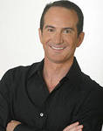
Річард Бах
При народженні: Річард Дейвіс Бах
Дата народження: 23 червня 1936
Місце народження: США, Іллінойс, округ Кук, село Оак-Парк
Рід діяльності: Прозаїк, філософ, публіцист
Роки творчості: 1963 — наш час
Напрямок: маслітература
Визначний твір мистецтва: «Чужий на Землі»

Slide 9
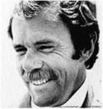

Річард Девід Бах
Американський письменник, пілот за професією. Не досягши великих успіхів у професії, він перейшов працювати до спеціального журналу
«Флайнг» («Льотна справа»).
Як автор багатьох нарисів, статей, оповідань, книг про авіацію, серед них «Чужий на землі» (1963), «Біплан» (1966), «Нічого не трапилось» (1969), він не здобув визнання ні в масового читача, ні в колах критиків. Але наприкінці 1970 року виходить із друку його притча «Чайка Джонатан Лівінгстон», яка очолила список бестселерів і тривалий час зберігала цю позицію. Повість була перекладена багатьма мовами світу, і вже 1973 року американський режисер Холл Бартлетт екранізував її.

Slide 10



Наступні книги Баха – «Дар, який приносить крила», «Не існує таких місць, як далечінь»,
«Міст через вічність» – знову проходять непоміченими, аж поки1977 року виходять із друку «Ілюзії», що зачаровують читачів.

Slide 11

«Чайка Джонатан Лівінгстон» – притча своєю
першоосновою має біблійно - євангельський сюжет: обраництво і вигнання, повернення до тих, «чий розум відкритий до знань», учені - апостоли, чудеса, відвідування раю для чайок, смерть і воскресіння.
Головне у філософській проблематиці повісті –
віра в усемогутність людського розуму й духу,
безкрайність людського пізнання, наполегливість
у подоланні своїх обмежених можливостей,
упевненість у необхідності боротьби за досягнення своєї мети.
Церковна влада в США засудила притчу Баха, вбачаючи в ній гріх гордині.

Slide 12
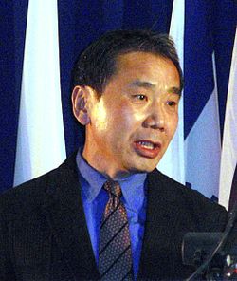
Харукі Муракамі
Дата народження: 12 січня 1949
Місце народження: Кіото, Японія
Рід діяльності: прозаїк, есеїст, перекладач
Роки активності: 1979 — теперішній час
Напрямок: постмодернізм
Визначний твір мистецтва: Трилогія Пацюка
Премії: Літературна премія Йоміурі

Slide 13
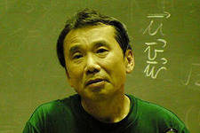
Харукі Муракамі
Популярний сучасний японський письменник, перекладач народився у 1949 році в Кіото. У родині викладача класичної філології.
У квітні 1977 року під час бейсбольного матчу зрозумів,
що міг написати книгу.

Slide 14


Харукі Муракамі
1979 року була опублікована повість «Слухай пісню вітру» – перша частина «Трилогії Пацюка».
Отримав за неї літературну премію «Гунзо сіндзін-сьо».
1980 року опублікував повість «Пінбол-1973» – другу частину «Трилогії Пацюка»

Slide 15


1982 року він закінчив свій перший роман
«Полювання на овець» – третю частину
«Трилогії Пацюка». Того ж року отримав за нього премію «Нома».
1984 року побачила світ збірка оповідань
«Світлячок, спалити сарай та інші історії».
1985 року вийшли дві збірки оповідань –
«Повільною шлюпкою до Китаю» і «Хороший день для кенгуру».

Slide 16


1985 року опублікував роман «Країна Чудес без гальм
і Кінець Світу» і отримав за нього премію «Танідзакі».
1987 року опублікував роман «Норвезький ліс».
Переїхав до Лондона. А 1988 року в Лондоні Муракамі
закінчив роботу над романом «Денс, Денс, Денс» –
продовження «Трилогії Пацюка».
1990 року в Японії побачила світ збірка оповідань
«Удар телепузиків у відповідь».

Slide 17
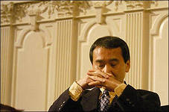
1991 року Муракамі переїхав до США і обійняв
посаду стажиста - дослідника в університеті міста Пристон , штат Нью - Джерсі.
У Японії вийшло 8 томів зібрання творів, куди увійшло все написане за 1979-1989 роки.
1992 року здобув ступінь ад’юнкт - професора Пристонського університету.
«… Я поїхав у Штати майже на п’ять років, і раптом, живучи там,
абсолютно несподівано захотів писати про Японію та японців…»
28 травня 2009 року в продаж у Японії надійшов новий роман
письменника – «1084». Увесь стартовий наклад книги був
розкуплений до кінця дня.

Slide 18







Slide 19
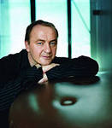
Януш Вишневський
Дата народження: 18 серпня 1954
Місце народження: Торунь
Національність: поляк
Громадянство: Польща
Мова творів: польська
Рід діяльності: література, хімія, інформатика

Slide 20

Януш Вишневський
Народився 1954 року в Місті Торунь. Був моряком риболовного флоту, потім закінчив університет, здобув ступінь доктора інформатики і доктора хімічних наук.
Живе у Франкфурті - на - Майні, займається молекулярною біологією.

Slide 21

Дебютний роман – «Самотність у Мережі» – історія віртуальної любові, що стала реальністю. Книга три роки не полишала списки бестселерів (усього в Польщі продано 3000 тисяч примірників).
Книга була екранізована в Польщі 2006 року;
в екранізації одну з епізодичних ролей зіграв сам Вишневський.
У книзі «Самотність у Мережі» приділено велику увагу емоціям
і переживанням героїв. Незважаючи на те, що роман, як і всі
книги Вишневського, заснований на реальних подіях, герої,
за словами автора, ідеалізовані.

Slide 22
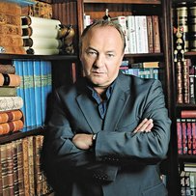
«Кажуть, що в житті людини може бути тільки одна справжня любов. Ви згодні з цим твердженням?
Залежить від того, що ви тут розумієте під словом «любов». Якщо ви маєте на увазі так звану «романтичну» любов між двома людьми, не пов'язаними генетично, то я з цим згоден лише частково. Мій досвід показує, що бувають в житті такі періоди, коли ми можемо сказати, що любимо кількох чоловіків або жінок. З різною глибиною почуттів. У жінок це рідше зустрічається. У чоловіків - частіше. Я знаю кількох чоловіків, які сексуально «відносяться» до більш ніж одній жінці, і при цьому заявляють про любов до них до всіх. :-) Мій досвід підтверджують і листи з відгуками на мої книги. Вони приходять з багатьох країн, тому це підтвердження вільно від культурних традицій, воно всесвітнє.»

Slide 23
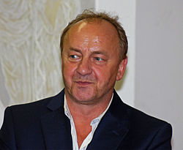
Один із найпопулярніших польських письменників, який проживає в Німеччині, автор відомого роману «Самотність у мережі» Януш Вишневський приїздив до Харкова на один із книжкових фестивалів. У видавництві «Азбука» вийшло майже 600 тисяч екземплярів його творів, і всі вони розійшлися, як гарячі пиріжки. Серед прихильників його таланту — люди різного віку, та чимало молоді. Письменник охоче спілкувався з ними, роздавав автографи й презентував українськомовні версії своїх найпопулярніших творів.

Slide 24





Slide 25
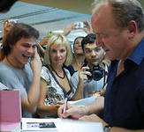

Його називають королем любовного роману.
«Самотність в мережі» (2001)
«Мартина» (2003)
«Коханка» (2002)
«Повторення долі» (2004)
«Навіщо потрібні чоловіки?» (2007)
«Ліжко» (2008)
«Молекули емоцій» (2008)
«Сцени з життя за стіною» (2008)
«Інтимна теорія відносності» (2009)
«188 днів і ночей» (2009)
«Марцелінка. В пошуках найголовнішого» (2009)
«Бікіні» (2009)
«Між рядків» (2009)

Slide 26

Письменник, книга здатні
змінити світ, людину на краще.

Slide 27
Дякую за увагу!

